Slide 1
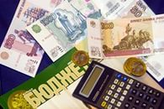

Администрация Меркуловского сельского поселения
Проект Бюджета для граждан
Меркуловского сельского поселения Шолоховского района
на 2022 год и на плановый период 2023 и 2024 годов

Slide 2

Бюджет для граждан
Уважаемые жители Меркуловского сельского поселения!
Для привлечения большего количества граждан к участию в обсуждении вопросов формирования бюджета сельского поселения и его исполнения разработан«Бюджет для граждан.»Информация размещаемая в разделе«Бюджет для граждан»в доступной форме ознакомит Вас с основными целями, задачами и приоритетными направлениями бюджетной политики сельского поселения, характеристиками бюджета сельского поселения и результатами исполнения. В Бюджетном послании Президента РФ на 2022 год и плановый период 2023 - 2024 годов говорится о необходимости обеспечения открытости и прозрачности бюджета и бюджетного процесса для населения, так как социально-экономическая и бюджетная политика Российской Федерации осуществляется в интересах общества, и ее эффективность зависит не только от действий государственных органов, но и от того, в какой мере население понимает эту политику, разделяет ее цели, способы и принципы ее реализации, доверяет ей. Документ содержит описание объемов доходов, расходов бюджета и их структуру, приоритетные направления расходования бюджетных средств, объемы средств бюджета, направляемых на финансирование социально-значимых мероприятий в сфере образования, социальной политики и занятости населения, культуры и спорта, и в других сферах в 2021 году и плановом периоде. Также в документе приводятся объемы и структура доходов и расходов бюджета муниципального образования и межбюджетных трансфертов.

Slide 3
Основные принципы формирования проекта бюджета Меркуловского сельского поселения Шолоховского района на 2022 год и на плановый период 2023 и 2024 годов
1
Программно-целевой метод бюджетного планирования
Проведение эффективной бюджетной политики
2
Обеспечение сбалансированности бюджета
Снижение дотационности бюджета
3
Создание стимулов по наращиванию собственной доходной базы
Выполнение в полном объеме социальных обязательств

Slide 4

Основные параметры по проекту бюджета Меркуловского сельского поселения Шолоховского района
Администрация Меркуловского сельского поселения Шолохоского района
(тыс. рублей)
 | 2021 | 2022 | 2023 | 2024
I. Доходы, всего | 14025,1 | 10290,1 | 9445,7 | 8890,2
из них:
Налоговые и неналоговые доходы | 4430,9 | 3729,7 | 3766,8 | 3819,1
Безвозмездные поступления | 9594,2 | 6560,4 | 5678,9 | 5071,1
II. Расходы, всего | 14390,7 | 10290,1 | 9445,7 | 8890,2
III. Дефицит (-), профицит (+) | 365,6 | 0 | 0 | 0
VI. Источники финансирования дефицита | 365,6 | 0

Slide 5
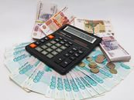
Динамика доходов проекта бюджета Меркуловского сельского поселения Шолоховского района
Администрация Меркуловского сельского посления Шолоховского района
тыс. рублей

Slide 6
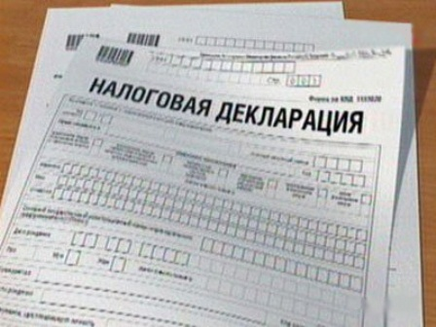
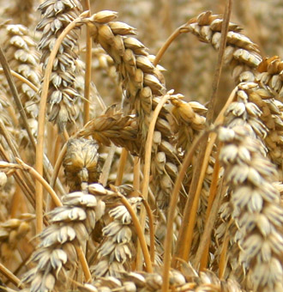
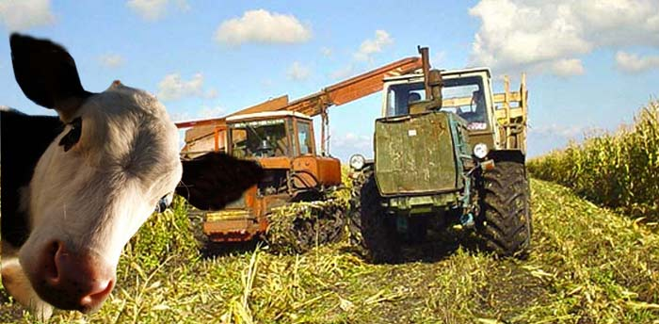
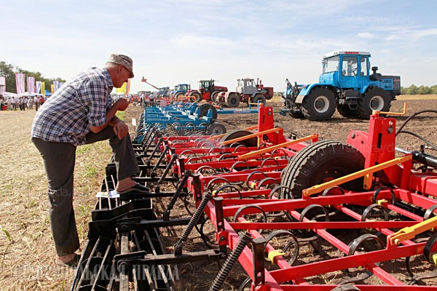
Администрация Меркуловского сельского поселения Шолоховского района

Slide 7

Безвозмездные поступления из областного бюджета
Администрация Меркуловского сельского поселения Шолоховского района
(тыс. рублей)

Slide 8


Динамика расходов проекта бюджета Меркуловского сельского поселения Шолоховского района в 2022-2024 годах
Администрация Меркуловского сельского поселения Шолоховского района
99,7%

Slide 9
Расходы проекта бюджета Меркуловского сельского поселения Шолоховского района на реализацию муниципальных программ в 2022-2024годах
Администрация Меркуловского сельского поселения Шолоховского района
тыс. рублей

Slide 10
Расходы проекта бюджета Меркуловского сельского поселения Шолоховского района в 2022 году
Администрация Меркуловского сельского поселения Шолоховского района

Slide 11

Расходы проекта бюджета Меркуловского сельского поселения Шолоховского района на ЖКХ
Администрация Меркуловского сельского поселения Шолоховского района Ростовской области

Slide 12

Динамика расходов прпоекта бюджета
Меркуловского сельского поселения Шолоховского района района на культуру
Администрация Меркуловского сельского поселения Шолоховского района

Slide 13

Культура и кинематография
Администрация Меркуловского сельского поселения Шолоховского района Ростовской области
Расходы на финансовое обеспечение выполнения муниципального задания бюджетными учреждениями культуры
в 2022 году – 3293,5тыс. рублей,
в 2023 году – 2793,5 тыс. рублей,
в 2024 году – 2793,5 тыс. рублей,

Slide 14

Динамика расходов проекта бюджета
Меркуловского сельского поселения Шолоховского района района на социальную политику
Администрация Меркуловского сельского поселения Шолоховского района
тыс. рублей

Slide 15
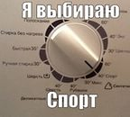

Физическая культура и спорт
Администрация Меркуловского сельского поселения Шолоховского района
Общий объем расходов
на физическую культуру и спорт
  в 2022 году – 0.0 тыс. рублей,
  в 2023 году – 0.0тыс. рублей,
  в 2024 году – 0.0 тыс. рублей

Slide 16

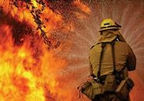

Национальная безопасность и правоохранительная деятельность
Мероприятия по защите населения от чрезвычайных ситуаций, в рамках муниципальной программы «Защита населения от чрезвычайных ситуаций, обеспечение пожарной безопасности и безопасности на водных объектах»
2022год – 84,0 тыс.руб.
2023 год-0,0тыс.руб.
2024 год- ыс.руб.
Мероприятия направлены на своевременное и в полном объеме повышение уровня пожарной безопасности и обеспечение оптимального реагирования на угрозы возникновения пожаров со стороны населения, участие специалистов в профилактических мероприятиях по предупреждению пожаров и гибели людей, участие в предупреждении и ликвидации последствий чрезвычайных ситуаций на территории поселения, организацию и осуществление мероприятий по гражданской обороне, защите населения и территории поселения от чрезвычайных ситуаций природного и техногенного характера

Slide 17
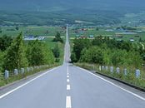
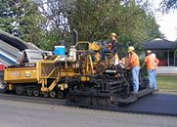
Дорожный фонд
В 2020 году иные межбюджетные трансферты на содержание автомобильных дорог общего пользования местного значения Меркуловского сельского поселения
2022 год – 1864,9 тыс.руб.
2023 год- 1864,9 ыс.руб.
2024год- 1864,9тыс.руб.
Иные межбюджетные трансферты на содержанрие автомобильных дорог Меркуловского сельского поселения направляются на финансовое обеспечение деятельности по проектированию, строительству, реконструкции, капитальному ремонту, ремонту и содержанию автомобильных дорог общего пользования местного значения Меркуловского сельского поселения и искусственных сооружений на них, а также капитальному ремонту и ремонту дворовых территорий многоквартирных домов, проездов к дворовым территориям многоквартирных домов населенных пунктов на территории Меркуловского сельского поселения.

